Slide 1
INDAGINE TRIMESTRALE
SULLA CONGIUNTURA
IN PROVINCIA DI TRENTO
- 3° TRIMESTRE 2019 -

Slide 2
PRODOTTO INTERNO LORDO
VARIAZIONI TENDENZIALI ANNI 2012 - 2019
Indagine trimestrale sulla congiuntura in provincia di Trento
3° trimestre 2019

Slide 3
PRODOTTO INTERNO LORDO – AREA EURO
VARIAZIONI TENDENZIALI 3° trim. 2016 – 3° trim. 2019
Indagine trimestrale sulla congiuntura in provincia di Trento
3° trimestre 2019

Slide 4
CONTI ECONOMICI TRIMESTRALI
VARIAZIONI TENDENZIALI
Indagine trimestrale sulla congiuntura in provincia di Trento
3° trimestre 2019

Slide 5
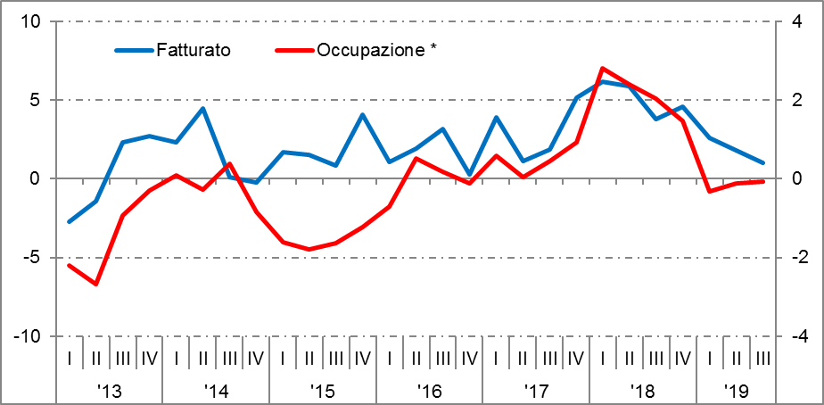
Dinamica di FATTURATO e
OCCUPAZIONE su base annua
Indagine trimestrale sulla congiuntura in provincia di Trento
3° trimestre 2019
+1,0% fatturato
-0,1% occupazione
* Scala di destra

Slide 6
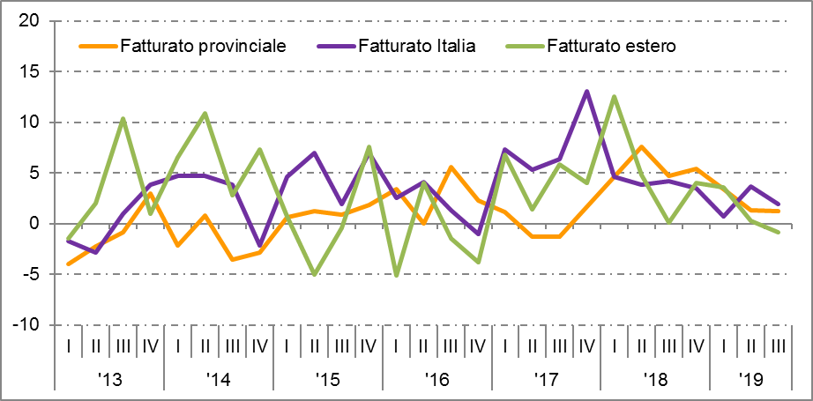
Dinamica delle componenti
LOCALE, NAZIONALE ed ESTERA
DEL FATTURATO su base annua
Indagine trimestrale sulla congiuntura in provincia di Trento
3° trimestre 2019
+1,9% fatt. Italia
+1,2% fatt. provinciale
-0,9% fatt. estero

Slide 7
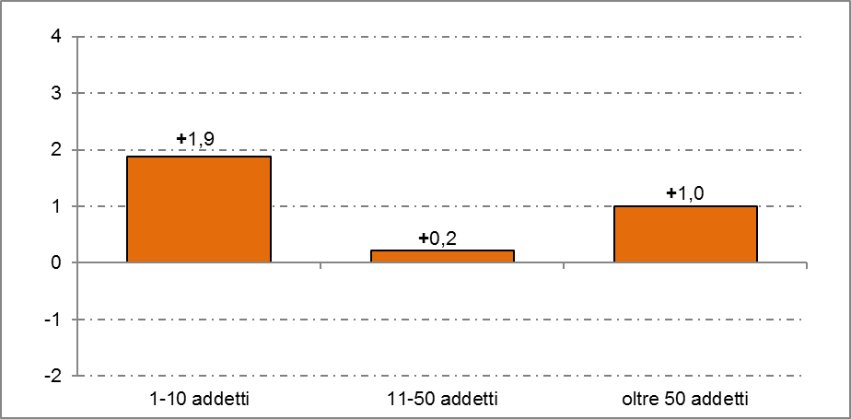
Indagine trimestrale sulla congiuntura in provincia di Trento
3° trimestre 2019
Variazione del FATTURATO
su base annua per CLASSI DI ADDETTI
+2,3%

Slide 8
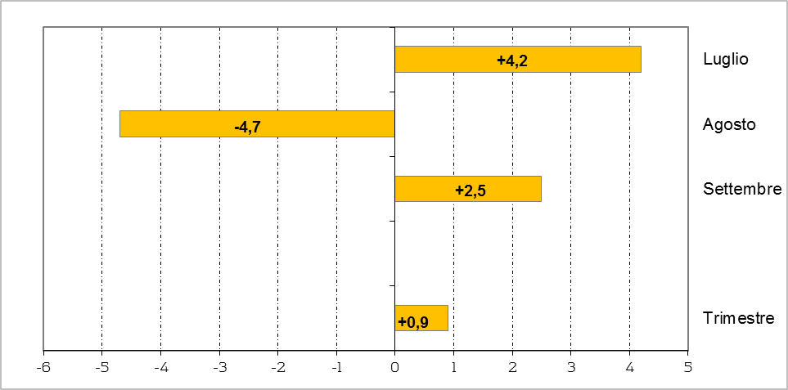
Indagine trimestrale sulla congiuntura in provincia di Trento
3° trimestre 2019
Dinamica delle ORE LAVORATE su base annua

Slide 9
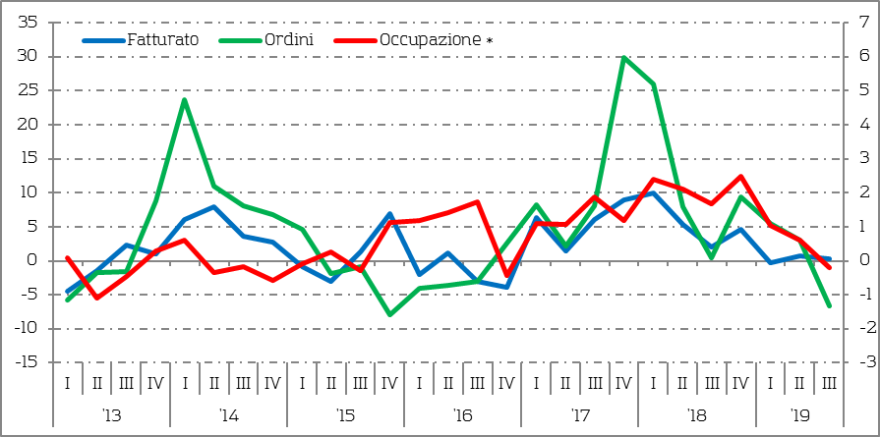
Indagine trimestrale sulla congiuntura in provincia di Trento
3° trimestre 2019
INDUSTRIA MANIFATTURIERA
Andamento della variazione tendenziale
di fatturato, ordini e occupazione
-6,7% ordini
+0,4% fatturato
-0,2% occupazione
* Scala di destra

Slide 10
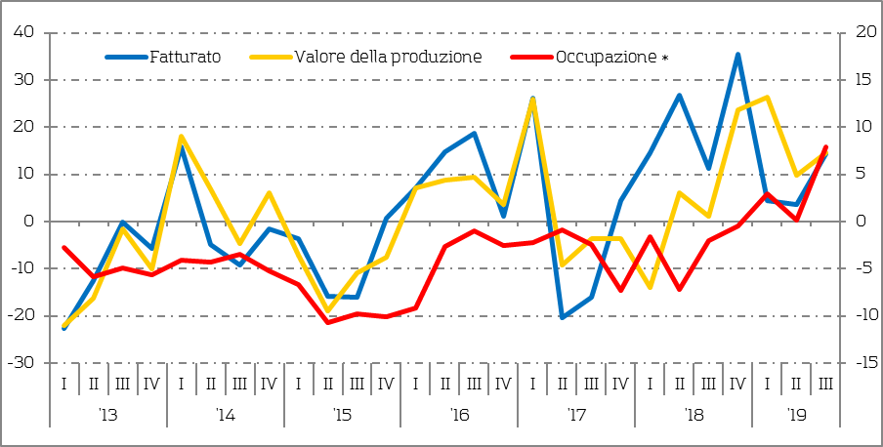
ESTRATTIVE
Andamento della variazione tendenziale di fatturato, valore della produzione e occupazione
Indagine trimestrale sulla congiuntura in provincia di Trento
3° trimestre 2019
+14,7% val. produzione
+14,5% fatturato
+8,0% occupazione
* Scala di destra

Slide 11
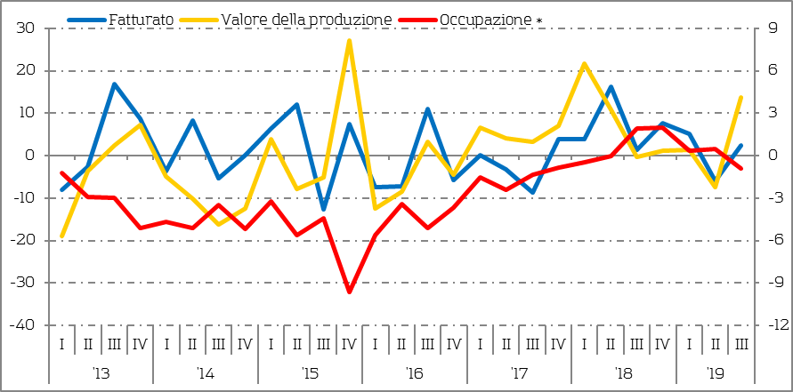
Indagine trimestrale sulla congiuntura in provincia di Trento
3° trimestre 2019
COSTRUZIONI
Andamento della variazione tendenziale di fatturato, valore della produzione e occupazione
-0,2% occupazione
+2,4% fatturato
+13,8% val. produzione
* Scala di destra

Slide 12
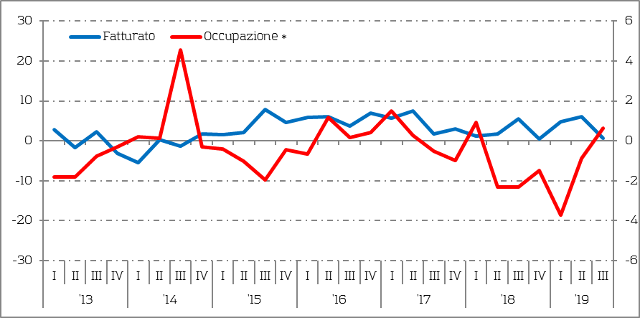
Indagine trimestrale sulla congiuntura in provincia di Trento
3° trimestre 2019
COMMERCIO ALL’INGROSSO
Andamento della variazione tendenziale di
fatturato e occupazione
+0,6% fatturato
+0,7% occupazione
* Scala di destra

Slide 13
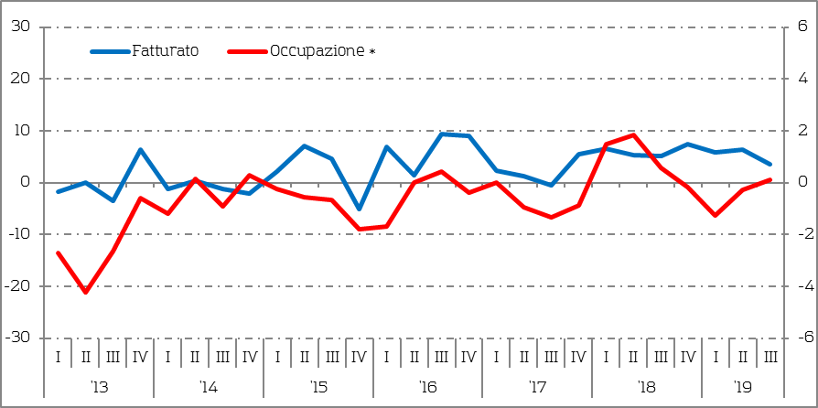
Indagine trimestrale sulla congiuntura in provincia di Trento
3° trimestre 2019
COMMERCIO AL DETTAGLIO
Andamento della variazione tendenziale di
fatturato e occupazione
+3,6% fatturato
+0,1% occupazione
* Scala di destra

Slide 14
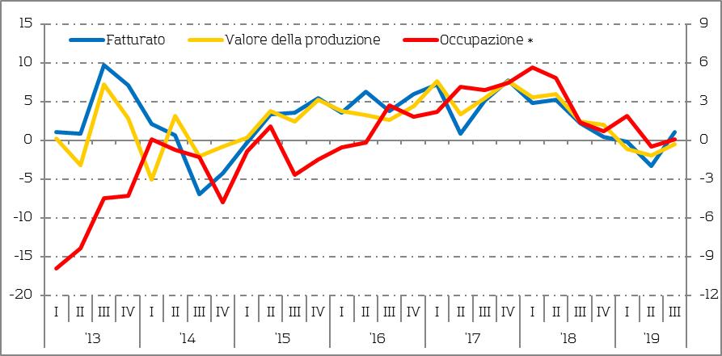
Indagine trimestrale sulla congiuntura in provincia di Trento
3° trimestre 2019
TRASPORTI
Andamento della variazione tendenziale di
fatturato, valore della produzione e occupazione
+0,1% occupazione
-0,5% val. produzione
+1,1% fatturato
* Scala di destra

Slide 15
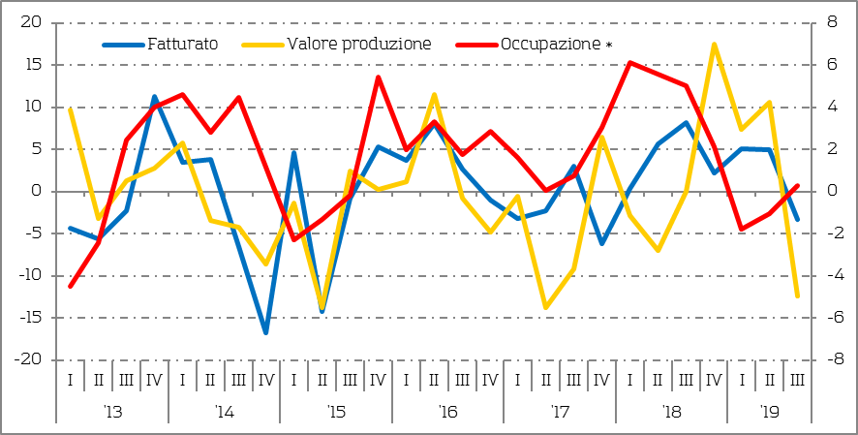
Indagine trimestrale sulla congiuntura in provincia di Trento
3° trimestre 2019
SERVIZI ALLE IMPRESE E TERZIARIO AVANZATO
Andamento della variazione tendenziale di
fatturato, valore della produzione e occupazione
-12,4% val. produzione
-3,3% fatturato
+0,3% occupazione
* Scala di destra

Slide 16
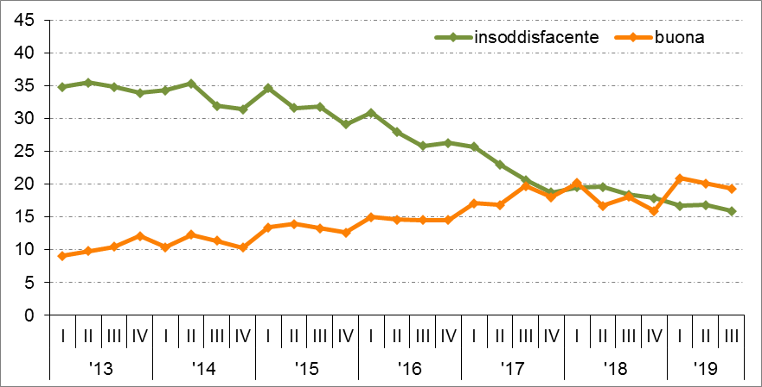
Indagine trimestrale sulla congiuntura in provincia di Trento
3° trimestre 2019
LE OPINIONI DEGLI IMPRENDITORI
Giudizio sulla redditività
e situazione economica dell’impresa
+1,7
-3,1

Slide 17
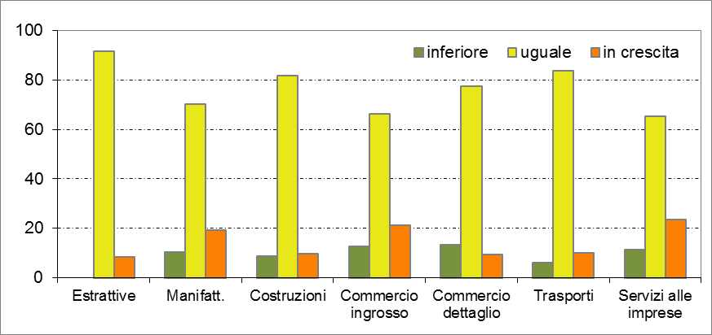
Indagine trimestrale sulla congiuntura in provincia di Trento
3° trimestre 2019
LE OPINIONI DEGLI IMPRENDITORI
Giudizio sulla redditività
e situazione economica dell’impresa tra un anno
+1,7
-3,1

Slide 18
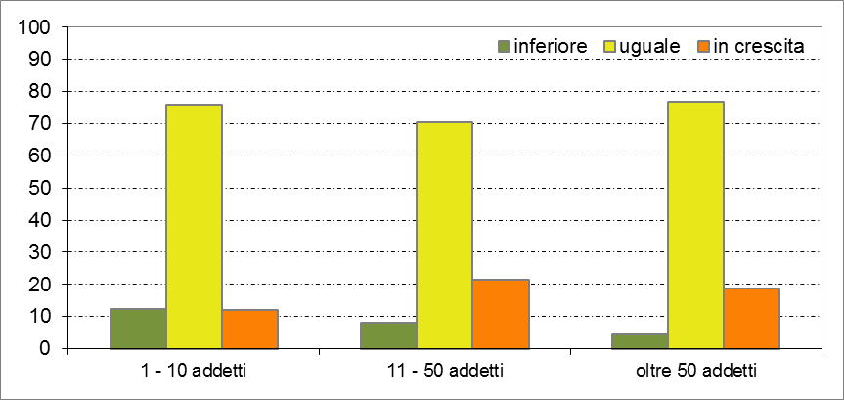
Indagine trimestrale sulla congiuntura in provincia di Trento
3° trimestre 2019
LE OPINIONI DEGLI IMPRENDITORI
Giudizio sulla redditività
e situazione economica dell’impresa tra un anno

Slide 19
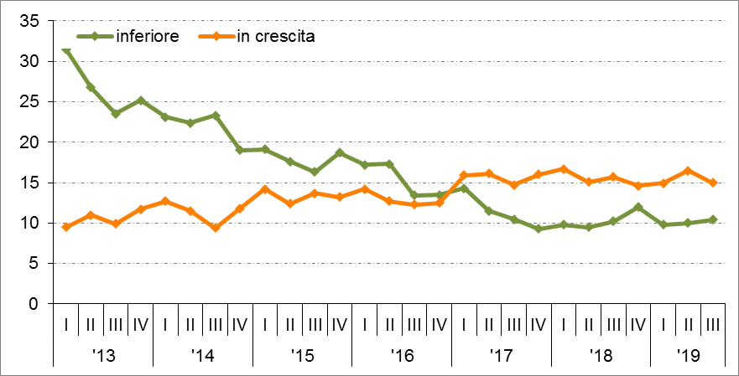
Indagine trimestrale sulla congiuntura in provincia di Trento
3° trimestre 2019
LE OPINIONI DEGLI IMPRENDITORI
Giudizio sulla redditività e situazione economica dell’impresa tra un anno – (serie storica)

Slide 20
^{www.tn.camcom.it}

